Slide 1
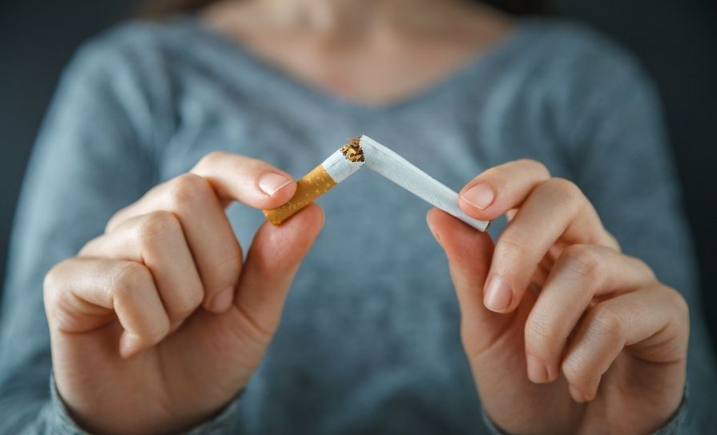


МАГИСТЪР-ФАРМАЦЕВТИТЕ
В БОРБА С ТЮТЮНОПУШЕНЕТО
Регионална фармацевтична колегия София-столична

Slide 2
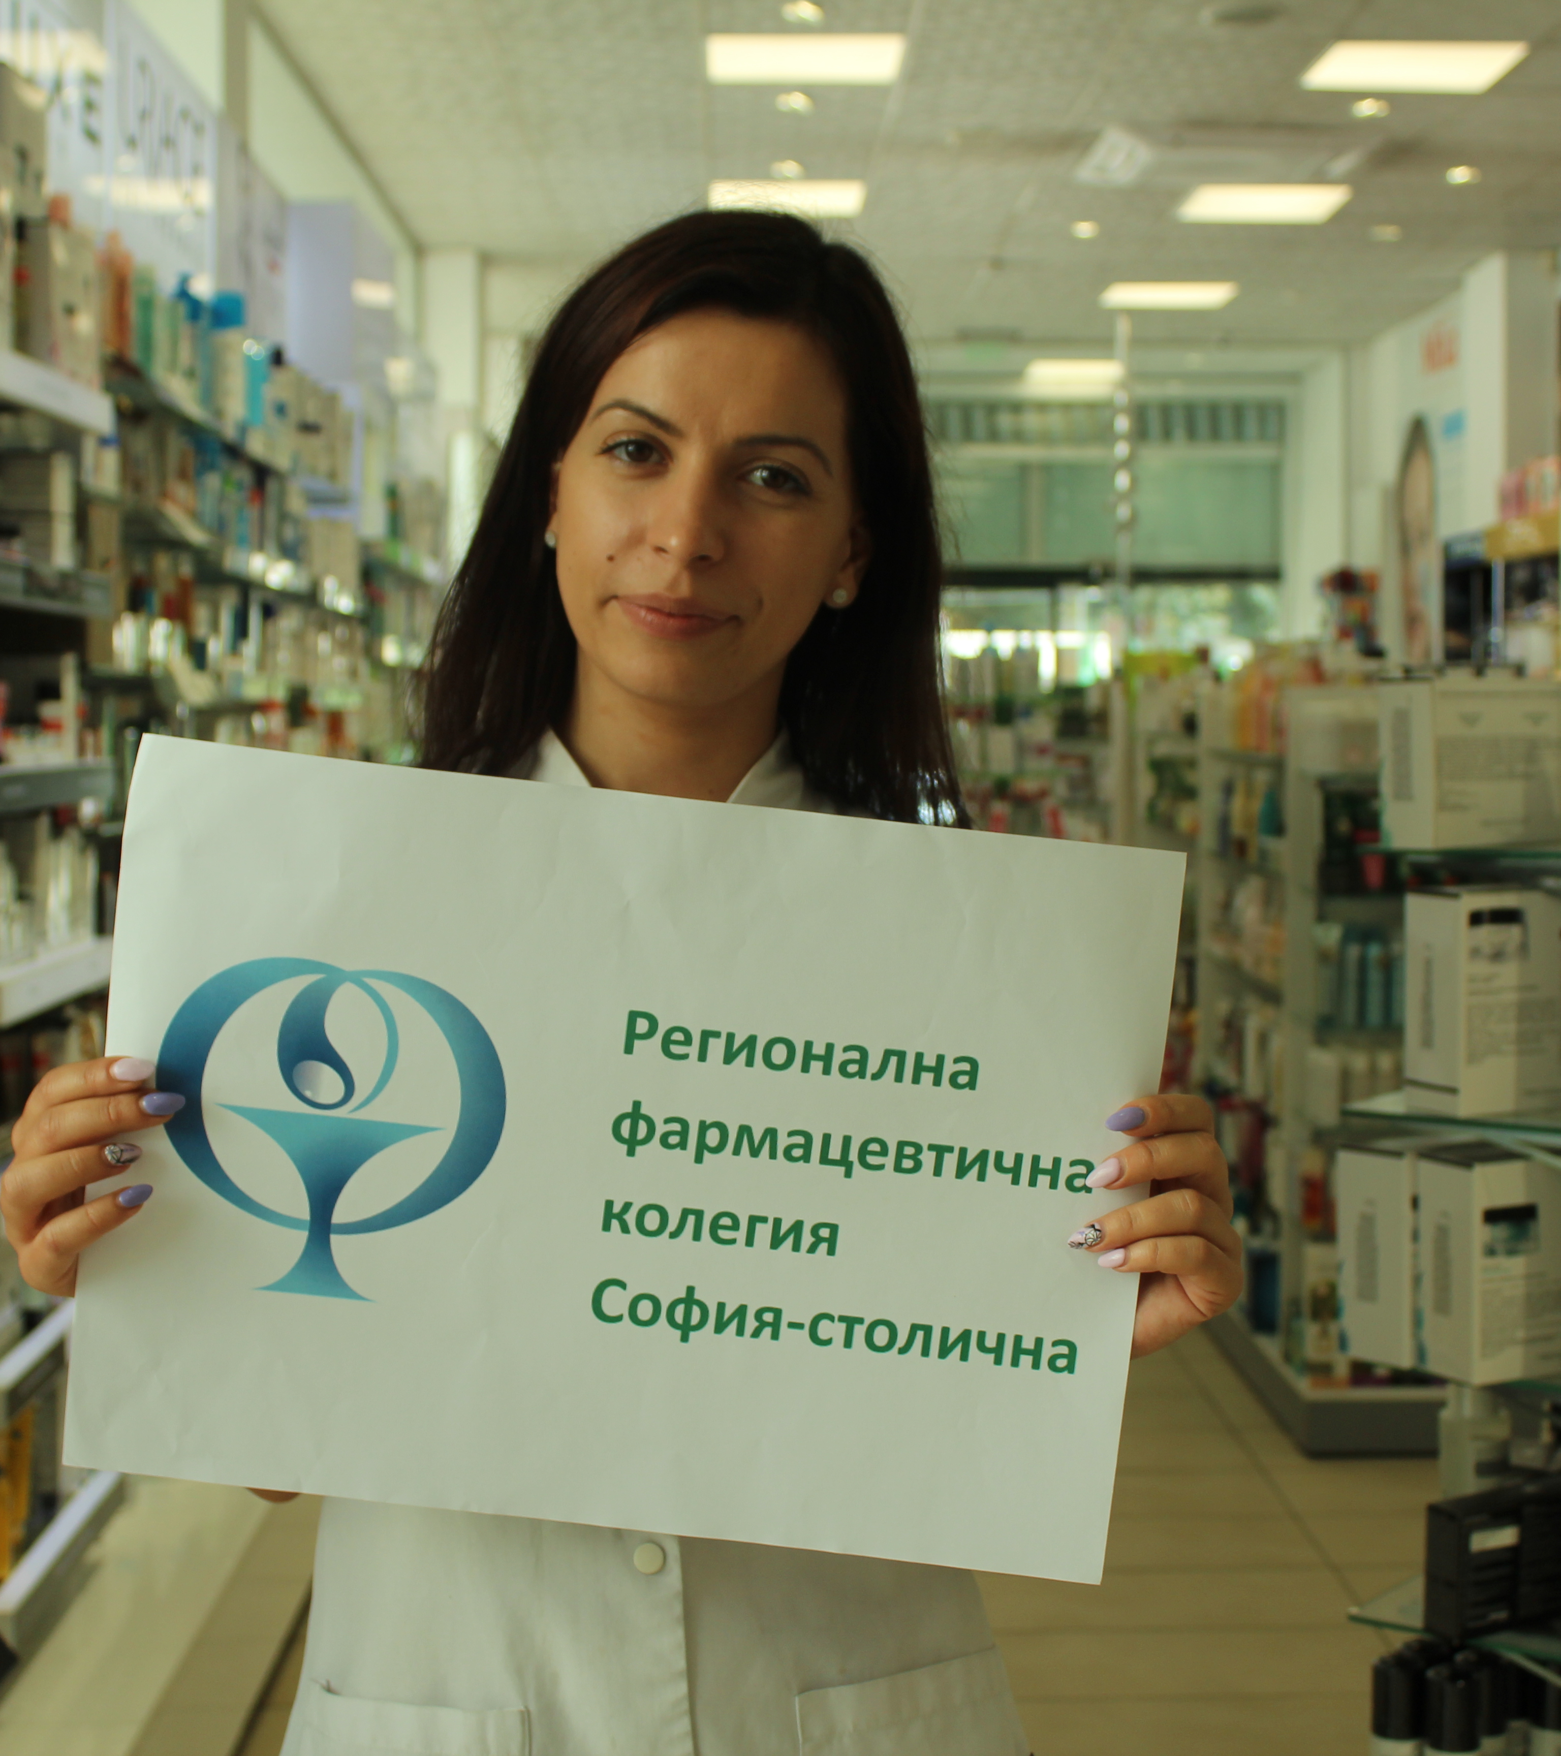
За нас
РФК София-столична е най-голямата регионална фармацевтична колегия в България.
В колегията членуват над 2300 практикуващи магистър-фармацевти, преподаватели по фармация и фармацевтични учени.
Колегията е отличена за „Регионална фармацевтична колегия на 2024 година“.
Голяма част от членовете на колегията са завършили няколко специализации, имат втора и трета магистърска степен, имат докторска степен. Членове на колегията са носители на регионални, национални и международни отличия и награди.

Slide 3
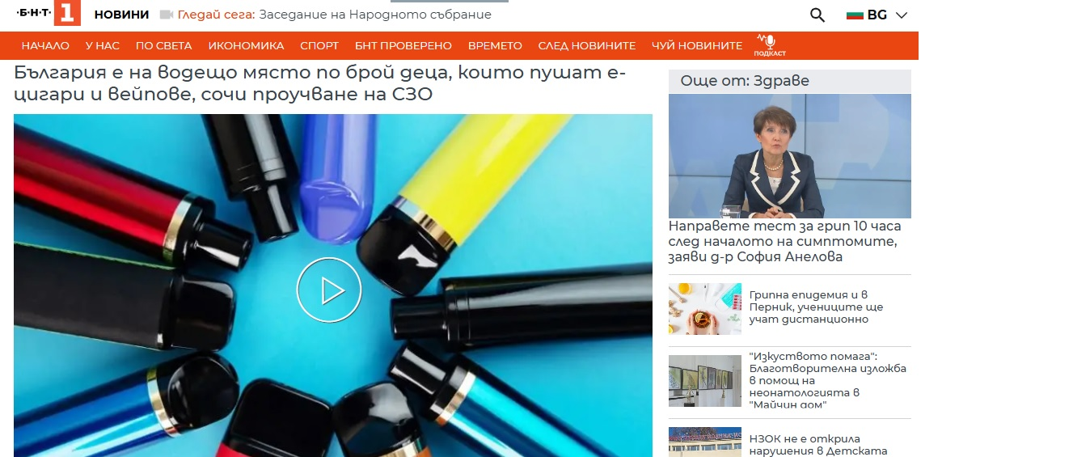
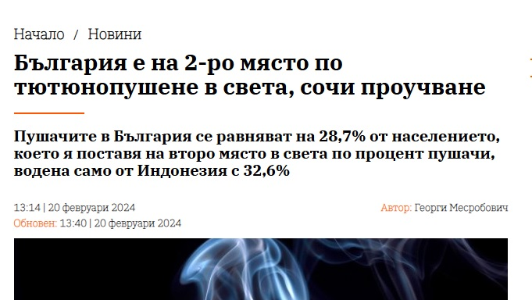
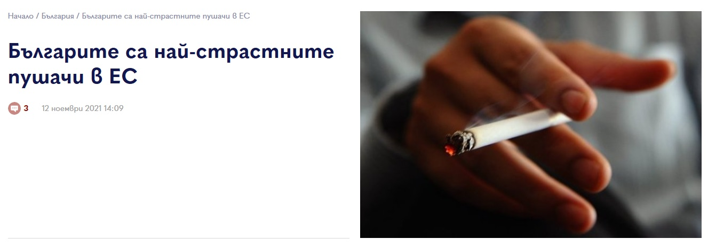
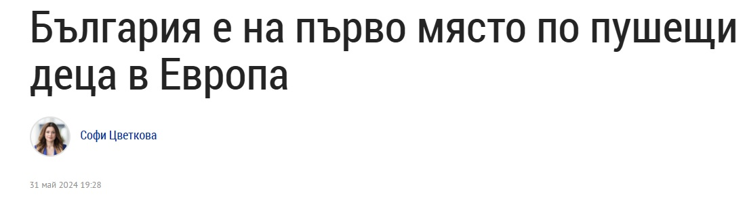

Slide 4
България е на първо място в ес и на второ в света по тютюнопушене, сочат проучвания
България е на първо място в ЕС по тютюнопушене с 37% от населението пушачи. Това показват най-общо данните на Евробарометър. Проучването е от януари 2025 г., а е направено през май месец 2023 г. сред общо 26 358 европейски граждани.
В България пушат 49% от мъжете, при средно 28% в ЕС и 27% от жените, при средно 21% в ЕС. Повече от половината от хората на възраст между 25 и 54 години у нас са пушачи. 92% от всички пушачи употребяват традиционните цигари в кутия при средно 69% в ЕС.
Източници: БНР: За тютюнопушенето и защо България отново е водач в негативната класация по брой пушачи; ЦЗПЗ: България е на първо място в Европейския съюз по тютюнопушене
Проучване на Universal Drugstore разкрива, че 28,7% от населението на България пуши, което поставя страната ни на второ място в света по този показател. Преди България е само Индонезия с 32,6%.
Тютюнопушенето в България се описва като епидемия, като големият брой възрастни и млади пушачи натоварва общественото здраве. Тютюневата индустрия предлага агресивно своите продукти на населението с по-ниски доходи и на младежите в България, а за разлика от някои европейски страни, в България има по-малко правителствени политики за възпиране на тютюнопушенето, заявява изследването.
Източник: Bloombergtv.bg: България е на 2-ро място по тютюнопушене в света, сочи проучване

Slide 5

Употребата на тютюн е основен проблем за общественото здраве
Този проблем налага тежко бреме на хората, обществото и икономиките по света. Той е една от най-предотвратимите причини за смърт в световен мащаб. Той допринася за различни заболявания и е водеща причина за преждевременна смърт.

Slide 6

Доказателства
Употребата на тютюн е основен рисков фактор за различни незаразни заболявания, особено хронични респираторни заболявания, сърдечно-съдови заболявания, рак и диабет.
Отказването от пушене има положителен ефект и върху финансите.
Опитът и достъпността на фармацевтите гарантират, че сме идеални доставчици на основани на доказателства съвети, лечения и подкрепа. Като всички здравни специалисти, фармацевтите имаме отговорност да помагаме на хората да живеят без зависимост от тютюна и никотина.

Slide 7
Магистър-фармацевтите можем да подкрепим спирането на употребата на тютюн и никотин, чрез:
Промоция на здравето и образователни съвети към пациентите за ползите от спирането и рисковете за здравето;
Питане за употребата на тютюн, като по този начин се идентифицират лицата, които биха имали полза от интервенции за спиране на цигарите;
Оценка на готовността за спиране употребата на тютюн;
Структурирани програми за спиране на тютюна и никотина;
Предоставяне на персонализирана подкрепа на лицата, изразили желание да се откажат;
Проследяване на пациентите, които се отказват, и наблюдение на напредъка им, насърчаване да се справят с притесненията;
7. Подкрепа за промяна на поведението, чрез базирани на доказателства стратегии за промяна на поведението и валидирани инструменти за справяне с психологическите аспекти на никотиновата зависимост;
8. Фармакологични интервенции, включително предписване на лекарства, наблюдение и оптимизиране на лечението;
9. Насочване и междупрофесионално сътрудничество – фармацевтите можем да посочим на пациентите други здравни специалисти, ако е необходимо, и да си сътрудничим с лекарите, за да се осигури координиран подход към спирането;
10. Влияние върху политиките за обществено здраве като се застъпваме за ефективни регулаторни мерки;
11. Емпирични изследвания и клинични проучвания – фармацевтите допринасяме за базата с доказателства относно ефективността и резултатите от различни интервенции за спиране на тютюнопушенето;
12. Икономическа оценка на интервенциите – фармацевтите предоставяме ценна информация за икономическото въздействие на тютюнопушенето и стратегии за спиране.
Като интегрираме тези компоненти в своята практика, фармацевтите значително повишаваме усилията за спиране на пушенето, като допринасяме за намаляване на заболеваемостта и смъртността, свързани с употребата на тютюн и никотин.

Slide 8

Какво направи РФК София-столична?
Вложи само собствени средства от членски внос и отделено лично време от членове на организацията;
Създадохме и запознахме членовете на колегията с публикации относно Световния ден без тютюнопушене и инструменти относно това какво можем да направим магистър-фармацевтите, за да помогнем в борбата с тютюнопушенето, включително ги запознахме с теста на Фагерщрьом за определяне на степента на зависимост;
Подготвихме плакати за аптеките, от които пациентите да се информират, че могат да се откажат от тютюнопушенето, а ние можем да им помогнем;
Изпратихме съобщение до медиите, за да могат повече пациенти да знаят, че могат да се обръщат за консултация към магистър-фармацевтите за отказване от вредния навик;
Включиха се 124 аптеки и работещи в тях магистър-фармацевти, които практикуват на територията на Столична община.

Slide 9
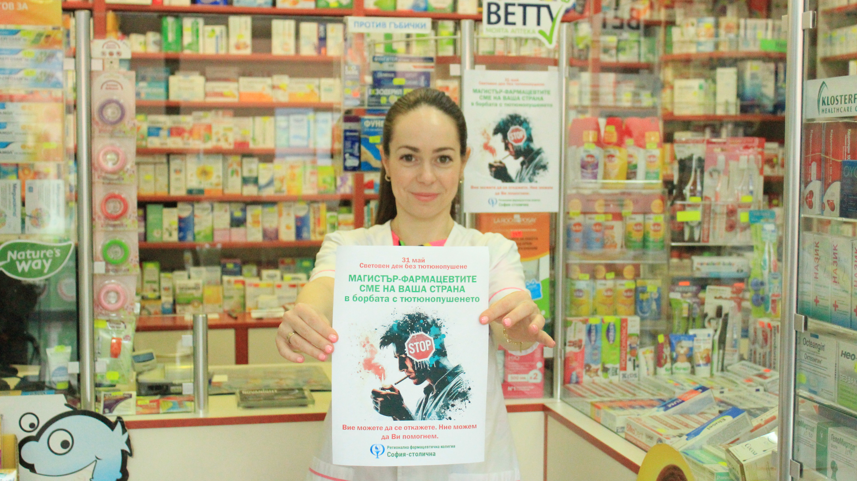
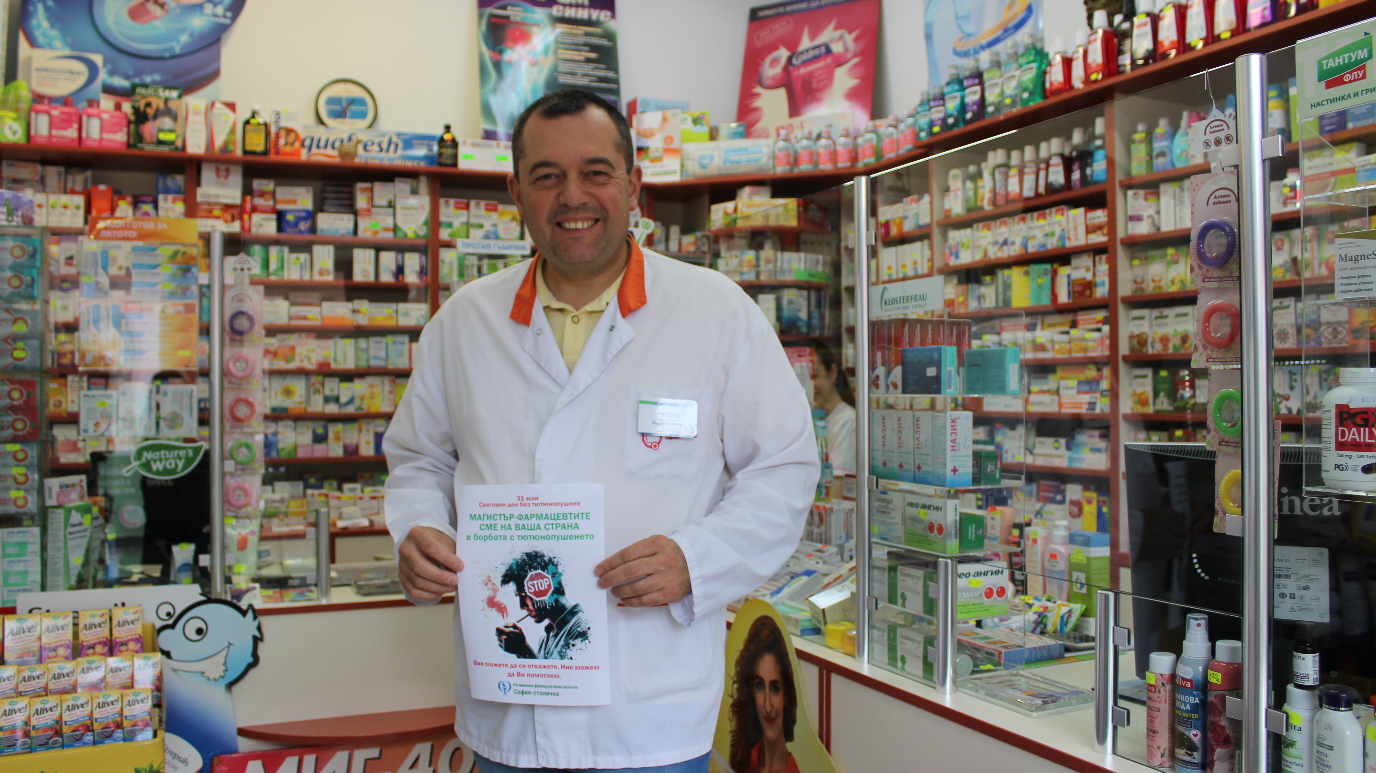
Защо го правим?
По данни на РФК София-столична около 40% от хората, посещаващи аптека, не са ходили на лекар.
Поради това смятаме, че магистър-фармацевтите бихме имали основна роля в превенцията и профилактиката на здравето и така да подобрим качеството и продължителността на живот на хората.
Процентът на дългосрочно отказване на пушачи, които не участват в програма за отказване от тютюнопушенето, е по-малко от 5%, според проучване.
Ако 1000 магистър-фармацевти в София всеки ден идентифицират и съветват един пушач да се откаже, това действие за едно година може да достигне до 249 000 българи (при 249 работни дни).

Slide 10
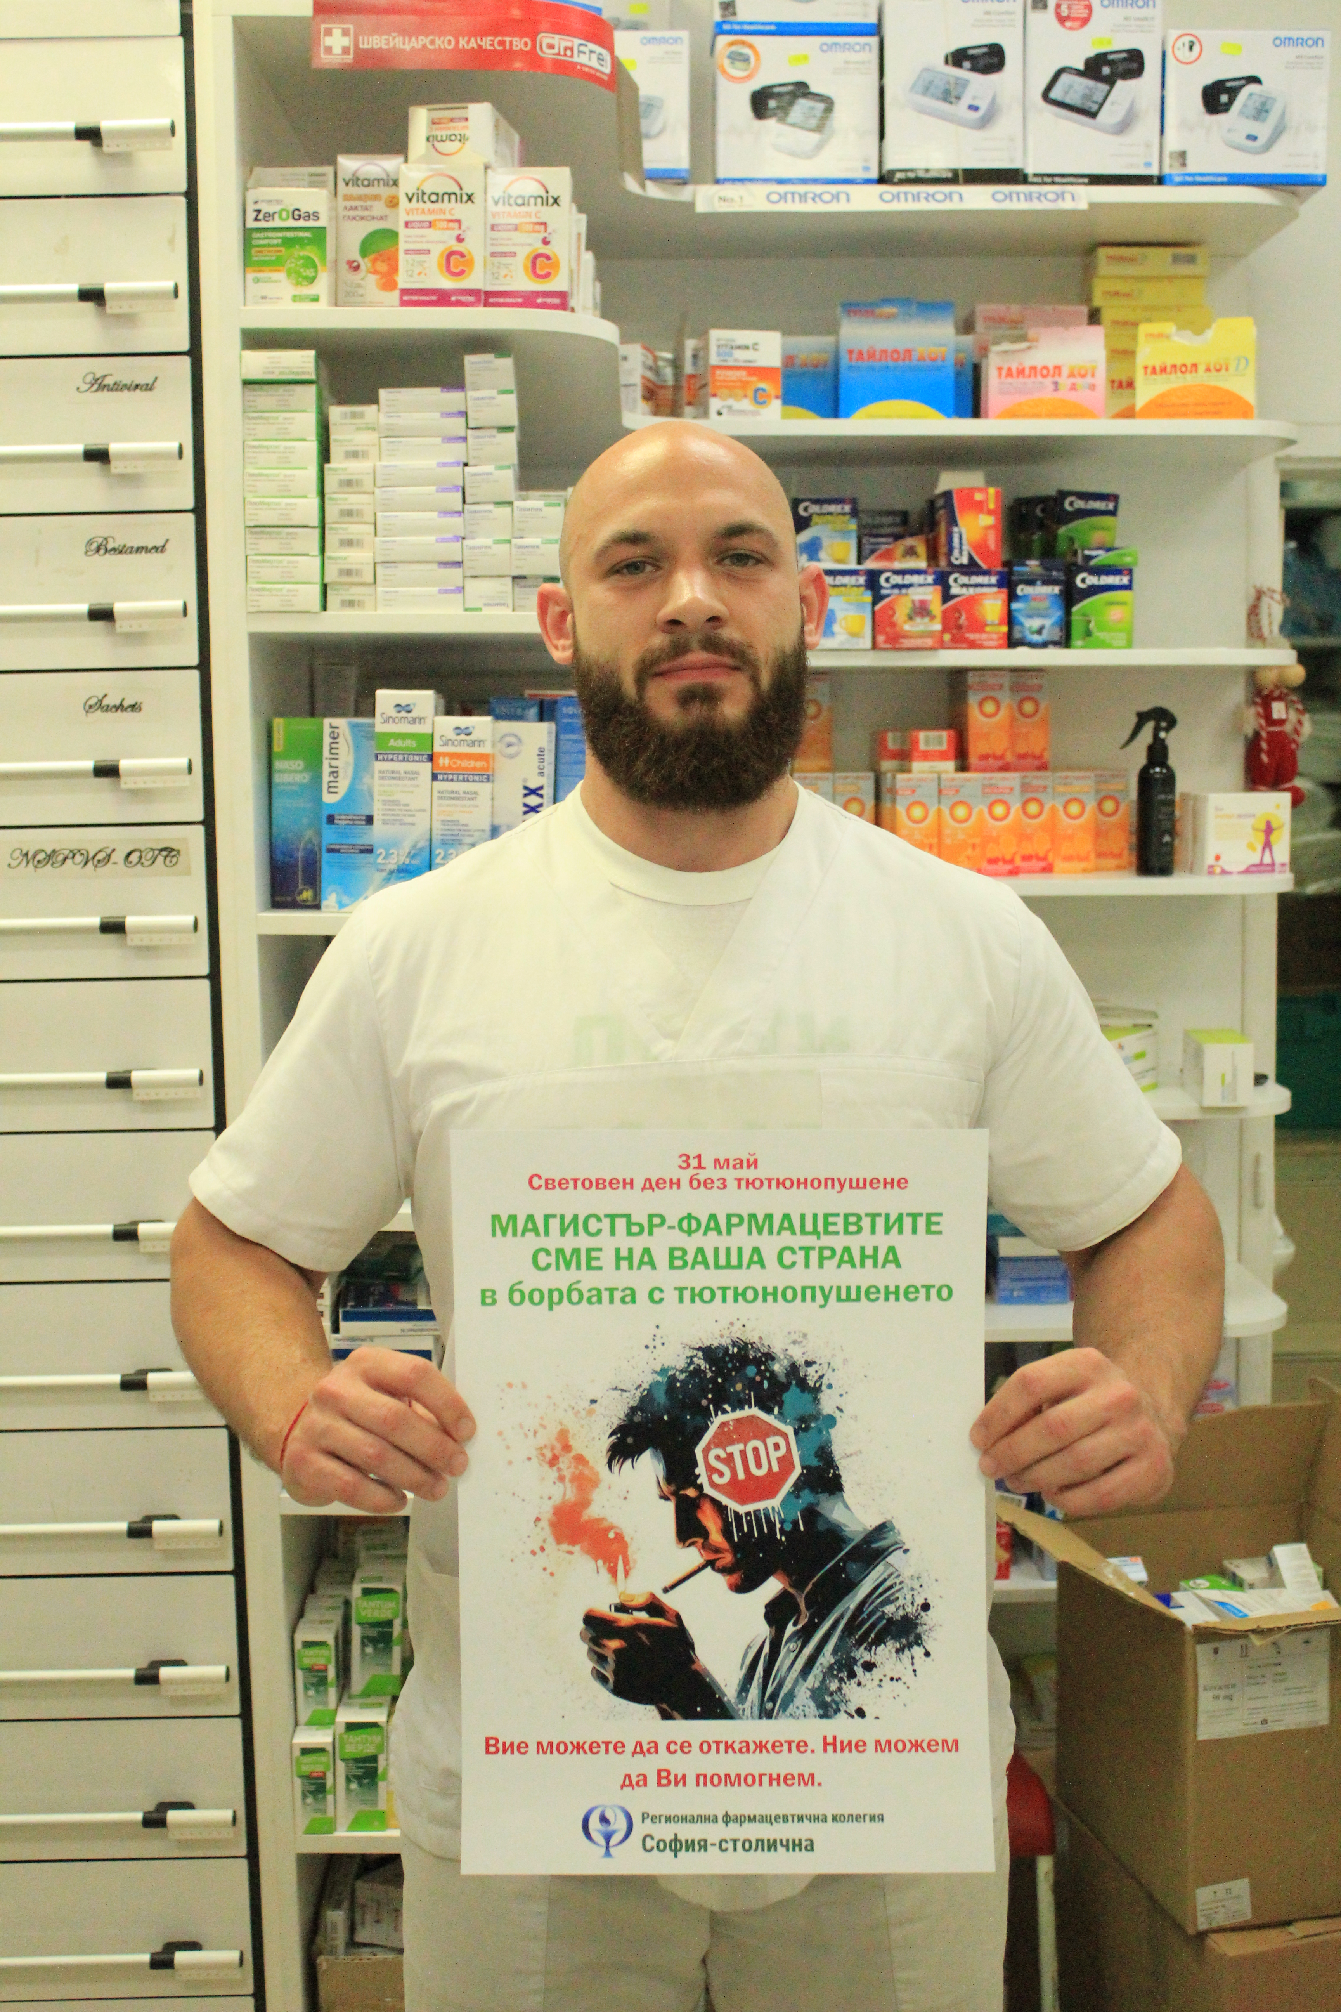
Какво можем да постигнем?
Магистър-фармацевтите можем да намалим заболяванията и преждевременните смъртни случаи, свързани с употребата на тютюневи изделия;
Магистър-фармацевтите можем да влияем на пушачите, чрез: обучение на пациентите, персонализирана подкрепа и фармацевтични интервенции;
Магистър-фармацевтите можем да подобрим успеваемостта при спиране на тютюнопушенето чрез идентифициране на пушачи, оценка на готовността им да се откажат и предоставяне на структурирани програми за спиране на пушенето.

Slide 11

Как можем да помогнем?
Има много фармакологични продукти за подпомагане на пациентите при отказване. Доказателствата сочат, че използването на комбинация от никотин заместителни продукти води до по-успешни резултати от лечението с един продукт. Продукти с по-бавно освобождаване могат да помогнат при фоновото желание, а продукти с по-бързо действие могат да помогнат в борбата с епизодичните желания.
Като част от сесията за консултиране, фармацевтите трябва да обсъдим потенциалните симптоми на абстиненция след спиране на тютюнопушенето, както и възможните странични ефекти от никотиновата заместителна терапия (НЗТ) и предпазни мерки при пациенти със съпътстващи заболявания.
Типичната програма за отказване от тютюнопушенето, базирана в аптеката, може да включва редица индивидуални консултации, често базирани на мотивационно интервюиране или техники за краткотрайна намеса. Обичайно е да има седмични сесии за четири или пет седмици и след това срещи на всеки две седмици, докато програмата приключи, което обикновено е с продължителност три месеца.

Slide 12
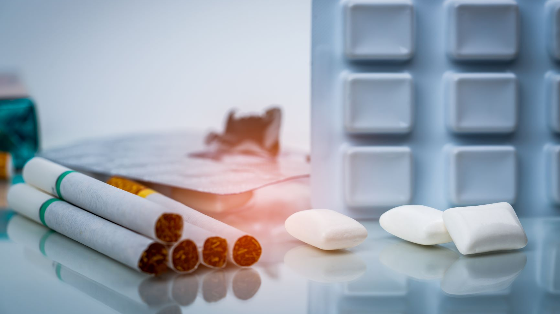

предимства
Магистър-фармацевтите, обучени като съветници за спиране на тютюнопушенето, можем да оказваме подкрепа на отделни лица или групи. Може да се предложат редица седмични сесии, например за 6 или 12 седмици, за да се наблюдава напредъкът на индивида и да могат да се доставят подходящи НЗТ продукти или цитизин.
Например, повечето райони в Обединеното кралство са възложили услуга за отказване от тютюнопушенето на обществени аптеки.
Тази услуга има предимствата на достъпно местоположение и дълго работно време на аптеките, предлагайки на едно място, както индивидуална консултация, така и НЗТ продукти.

Slide 13

Съвместно изявление на fip и сзо
На 31 май 2024 г. Международната федерация по фармация (FIP) и Световната здравна организация (СЗО) настояват националните програми за контрол на тютюнопушенето и фармацевтичните организации да разработят и приложат планове за ангажиране на повече фармацевти за напредъка в спирането на тютюнопушенето. В изявлението се посочват редица начини за постигане на тази цел: осигуряване на съвместно ръководство при разработването на политически насоки и мобилизиране на ресурси, провеждане на обучение на фармацевти и насърчаване на рационалното използване на доказани лекарства за отказване от тютюнопушенето, отпускани без рецепта и с рецепта.

Slide 14
Нова декларация на fip от септември 2024 г.
Фармацевтите играят решаваща роля при спирането на тютюнопушенето и употребата на никотин, за да се намали тежкото бреме на незаразните заболявания, се казва в изявлението. Политическата декларация, приета от Съвета на FIP, прави препоръки за фармацевти, фармацевтични организации, преподаватели по фармация, правителства, политици, регулаторни агенции и финансиращи здравеопазването за улесняване и подкрепа на ролите на фармацевтичната професия в подкрепа на спирането на употребата на тютюн.
Декларацията се основава на съвместната декларация на FIP и СЗО, приета през май 2024 г. Чрез декларацията FIP призовава фармацевтите да заемат по-активна роля, ПРЕДОТВРАТЯВАЙКИ хората изобщо да започнат да употребяват тютюн и се насърчават да използват цифрови технологии, за да увеличат възприемането на ефективни лечения за спиране. Образователните институции се призовават да включат в програмите си информация за превенция на употребата на тютюн и спиране на тютюнопушенето. А правителствата и политиците са призовани да осигурят възнаграждение за услугите за спиране на тютюнопушенето.

Slide 15
Последни данни на fip относно фармацевтични услуги за отказване от тютюнопушенето
Аптечните услуги за отказване от тютюнопушенето са открити в над 65% (51) от страните и варират от започване на дискусии за отказване от тютюнопушене до предписване на никотин заместителна терапия и други лекарства. Посочва се, че разширяването на правомощията на фармацевтите да предписват лекарства за отказване на тютюнопушенето ще подобри услугите за отказване от тютюнопушене.
Докладът представя резултатите от проучване на организации-членки на FIP в 78 страни относно наличността на услугата, обхвата, механизмите за финансиране, моделите на възнаграждение и регулациите.
Според доклада интервенциите за отказване от тютюнопушенето, предоставени от фармацевтите, са силно свързани със здравните резултати, икономическите спестявания, повишената ефективност на здравната система и намаленото бреме върху други сектори на здравеопазването.
От 51 държави, в които се предлагат ръководени от фармацевти услуги за отказване от тютюнопушене, 32% съобщават, че аптеките получават възнаграждение за тези услуги. Когато съществува възнаграждение, моделите включват директно плащане от пациента или клиента, възстановяване на разходите от системите за обществено здравеопазване и възстановяване на разходите от частни здравноосигурителни компании.

Slide 16

Рфк софия-столична ПРИЗОВАВа ПРАВИТЕЛСТВОТО И ОТГОВОРНИТЕ ИНСТИТУЦИИ ДА ОСИГУРЯТ ВЪЗНАГРАЖДЕНИЕ ЗА УСЛУГИТЕ на магистър-фармацевтите ЗА СПИРАНЕ на ТЮТЮНОПУШЕНЕто
Средствата могат да бъдат осигурени от по-високите акцизи за тютюневи изделия.

Slide 17
С какво още можем да сме полезни?
Профилактика и скрининг на заболявания, проследяване на хронични заболявания, ваксинации
Магистър-фармацевтите можем да помогнем в първичната (отлагане/избягване на началото на заболяването) и вторичната (избягване на прогресирането на заболяването) профилактика на заболяванията по различни начини. Превенцията на заболяванията може да стане чрез ваксиниране, превенция на векторно предавани болести и насърчавани от фармацевтите пациенти, които да се грижат за по-доброто си здраве и благополучие.
Според глобален доклад на FIP ваксинирането, чрез аптека вече е разрешено в най-малко 56 държави, като в 22 държави разрешават тези услуги от 2020 г. насам. Докладът представя констатации за различни имунизационни схеми, ръководени от фармацевти, включително дейности за застъпничество, регулаторни рамки, администриране и предписване на ваксини, обучение и сертифициране, поддържане на досиетата за ваксинации, заплащане на услуги за ваксиниране и обществено удовлетворение.

Slide 18
Ресурси
РФК София-столична – www.rfk-sofia.org
International Pharmaceutical Federation (FIP) - www.fip.org
WHO-FIP statement on the role of pharmacists in tobacco cessation, 31 May 2024
Pharmacist-led tobacco cessation services, EVIDENCE OF IMPACT & COUNTRY HIGHLIGHTS, International Pharmaceutical Federation (FIP) 2024
FIP STATEMENT OF POLICY - The role of the pharmacist in establishing a future free from tobacco and nicotine dependence, 31 May 2024
Brief interventions for tobacco cessation - A toolkit for pharmacists, FIP, 2024
БНР: За тютюнопушенето и защо България отново е водач в негативната класация по брой пушачи, 28.1.2025, https://bit.ly/416Rowj
ЦЗПЗ: България е на първо място в Европейския съюз по тютюнопушене, 2025, https://bit.ly/42MCc9R
Bloombergtv.bg: България е на 2-ро място по тютюнопушене в света, сочи проучване, 20.02.2024, https://bit.ly/3CGDbxN
Pharmaceutical-journal.com: Smoking cessation services: how nicotine replacement therapy and counselling through pharmacy can support adherence and quitting, 02.01.2018, https://bit.ly/3yEcCXu
Photos/Pics: РФК София-столична, pixabay.com, irishpharmacist.ie, opatoday.com

Slide 19
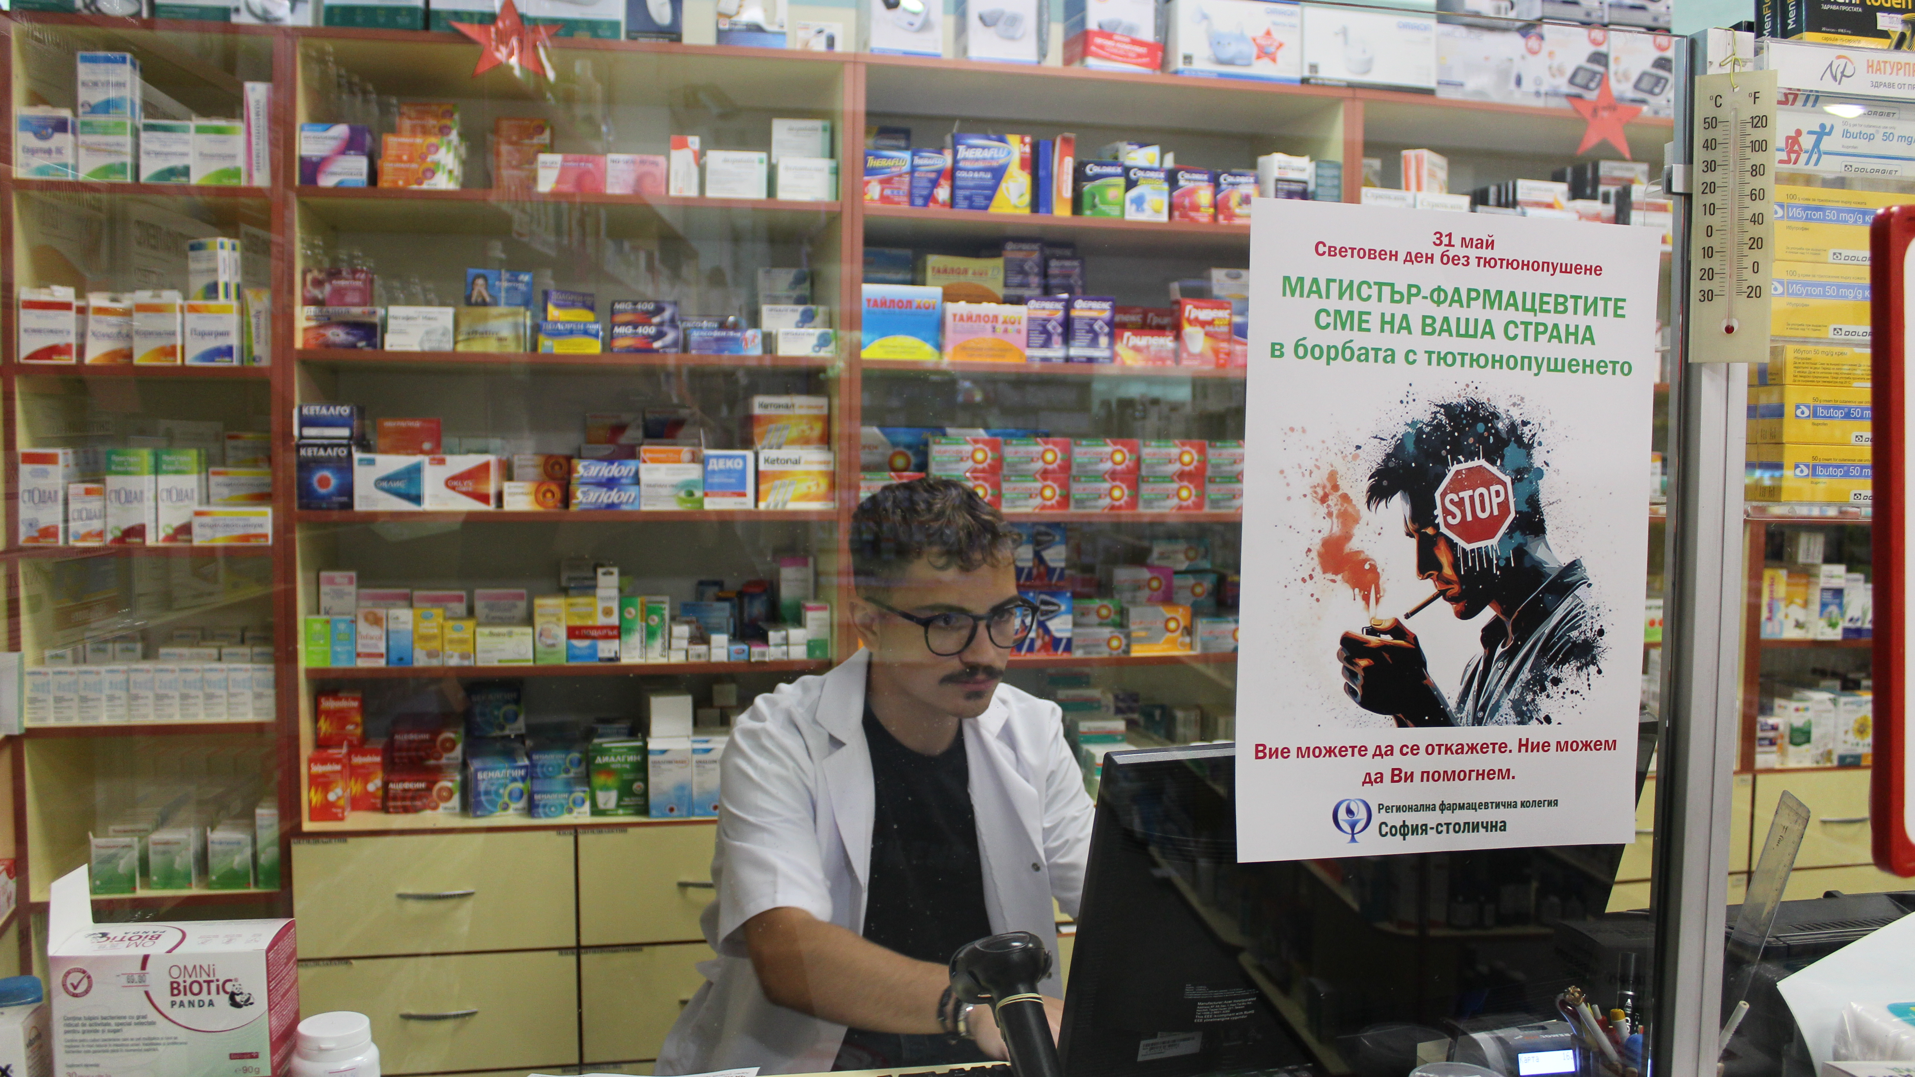

благодаря!
officerfksofia@yahoo.com​
www.rfk-sofia.org​

Slide 20

Честит празник!
Честит Ден на съсловната организация на магистър-фармацевтите в България!
За много и славни години!

